Slide 1


Slide 2
git入门与实践
什么是git？
Git is a free and open source distributed version control system。
git是一个免费并且开源的分布式版本控制系统。
官网：https://git-scm.com/
版本控制系统
- 保留文件所有的修改历史记录，可以方便地撤销之前对文件的修改操作。

Slide 3
git入门与实践
安装
官网：https://git-scm.com/
windows
- 下载安装有一堆的选项。
mac
- 下载无选项，直接安装，可以通过命令行进行操作。

Slide 4
git入门与实践
简单的命令 - 入门运用
git init - 初始化创建仓库
· 会创建出一个隐藏的.git文件夹，所有的操作历史将存入这里
git status - 查看当前仓库所在目录的文件状态
· Untracked 未追踪的
git add filename - 使文件加入追踪
git commit - 提交（并且附带：对此次操作的描述信息）
git log - 查看提交记录

Slide 5
git入门与实践
git add 到底做了写什么？
git add 在之前我们讲过是添加一个文件，让git对它进行追踪，那为什么追踪之后，我们再次提交的时候，还是需要commit？这就涉及到，我们的add到底做了什么。
文件的三种状态：已修改 、 已暂存、已提交
三个工作区域：工作目录 、 暂存区域 、 Git仓库
Git工作流程：
1. 在工作目录中修改文件
2. 暂存文件
3. 提交更新，找到暂存区文件

Slide 6
git入门与实践
扩展命令新功能
当你需要添加到暂存的文件过多的时候
git add . - 添加所有改动文件及未追踪的文件
每次进入vim模式输入描述很麻烦？
git commit -m '描述' - 合并提交和描述，一步完成操作
每次都要输入add命令好麻烦？
git commit -a -m '描述' - 从工作目录提交到暂存区后，直接提交

Slide 7
git入门与实践
中文乱码
1.文件名乱码
git config --global core.quotepath false
2.编辑描述乱码
- 进入setting
- 找到 environment
- 添加：set LANG=zh_CN.UTF-8

Slide 8
git入门与实践
入门操作第二步：删除文件
1. 命令行删除
- git rm <file> - 删除git区域中记录的文件，并且不保留在工作目录中
- git rm -f(force) <file> - 强制删除
2. 手动删除工作目录中的文件
- git rm <file>
3. 删除Git仓库中的，保留工作目录中的文件
- git rm --cache <file>

Slide 9
git入门与实践
入门操作第二步：移动文件
移动文件的妙用
1.重命名
2.移动文件
git mv file_from file_to
以上命令相当于以下三条
mv file_from file_to
git rm file_from
git add file_to

Slide 10
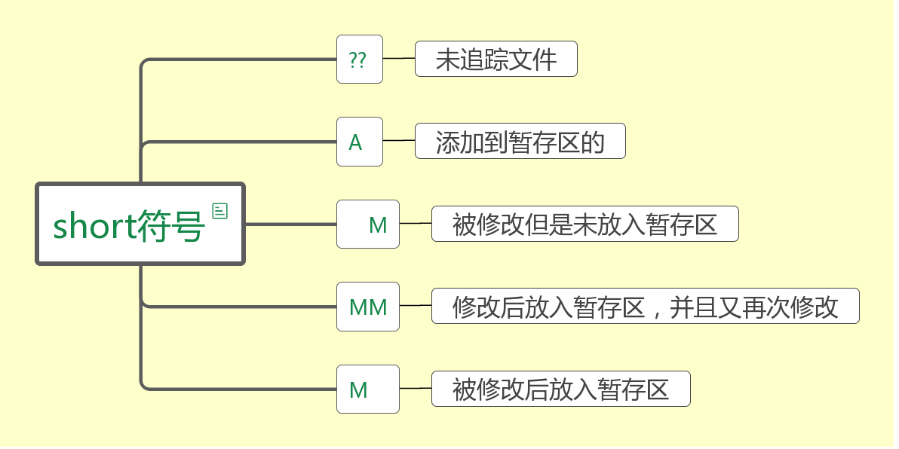
git入门与实践
查看功能up up!
git status 打印文件状态（未追踪、已修改、已暂存）
git status -s = git status --short 简化文件状态打印内容

Slide 11
git入门与实践
查看功能up up!
git diff - 查看当前文件的修改（主要看工作区文件）
git diff --<> 查看暂存区和提交区域之间的差异
--staged
git log - 查看日志
git log -p 查看详细信息
git log -2 查看最近的n条信息
git log --stat 列出所有被修改的文件，以及简略的统计信息

Slide 12
git入门与实践
查看功能up up!
git log --pretty 设置打印内容的格式
- oneline 哈希和描述
- short 哈希、作者、描述
- full 哈希、作者、提交者、描述
- fuller 哈希、作者、日期、提交者、提交日期、描述
- format - 定制要显示的记录格式
** 此处的作者：实际修改的人
提交者：最后将此工作成果提交到仓库的人

Slide 13
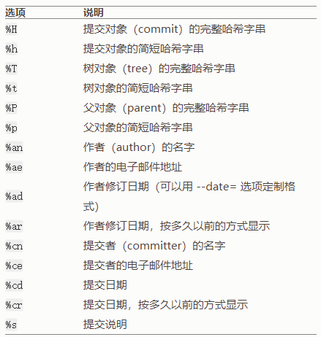
git入门与实践
format的常用选项

Slide 14
git入门与实践
什么是HEAD？! 什么是master？！
提交对象：
Git 保存的并不是文件的变化或者差异，而是一系列的不同时刻的文件快照。
提交操作时Git会保存一个提交对象，该对象中包含一个指向暂存内容快照的指针、作者姓名、邮箱、父对象指针以及提交输入信息。
* 首次提交的对象没有父对象
* 普通的提交有一个父对象
* 多个分支合并的有多个父对象

Slide 15
git入门与实践
什么是HEAD？! 什么是master？！
master分支：
Git 的分支本质上仅仅是指向提交对象的可变指针。
Git默认分支名：master，它会在每一次的提交中自动前移。
** Git的分支 master并不是一个特殊分支，它和其他的分支完全没有区别，之所以每个分支都是有master是git init命令默认创建，而大部分人又懒得去更改。

Slide 16
git入门与实践
git进阶阶段
某天完成了项目的一次开发后，准备开始二次开发，但是如果直接在一次开发的基础上更改，我们的文件就是 1+2，管理起来相当不方便
分支的操作：
创建分支：git branch 分支名称
* 创建出来的分支，并不会改变我们当前所在的位置
切换分支：git checkout 分支名
* 将HEAD指向切换的分支
* 将工作目录恢复成当前分支的快照
简写命令：git checkout -b 分支名

Slide 17
git入门与实践
git进阶阶段
HEAD：
HEAD是一个特殊指针，该指针指向当前所在分支
* HEAD是唯一的
查看命令：
git log --oneline --decorate 查看分支指向+哈希
git log --oneline --decorate --all --graph
查看命令的完美组合~包含了 所有分支的提交，以树形图形式展现

Slide 18
git入门与实践
git进阶阶段
合并分支：
git merge 目标分支 - 将目标分支的内容合并到当前分支
快速前移
当master和branch没有形成分叉，依旧是处于一条路径线，当HEAD落后于所要合并的分支，将会形成快速前移
--no-ff 禁止快速前移（可以commit记录描述为合并操作）

Slide 19
git入门与实践
git进阶阶段
分支冲突：
如何判断是否会引起冲突：
master 和 branch1 处于同一条commit路径上（直接级祖先关系）
☑ master 和 branch1 直接进行合并，不会引起冲突
☒
① 分析 master 和 branch1中的修改是否一致，如果一致合并将会成为一次空合并（因为内容完全一致，没有合并的需要）
② 如果不一致，是否修改的同一个文件内容，如果是，产生冲突

Slide 20
git入门与实践
git进阶阶段
解决分支冲突：
① 手动解决冲突部分
② 解决完成后再次提交，会以这次提交内容为准
删除分支：
合并完成后，分支就没有任何的后期用途了，这时候我们需要手动删除分支，以防止自己词穷的时候出现重复命名分支的情况。
git branch -d 分支名称
如果你的分支，从未合并：git branch -D 分支名称
* HEAD所指向的分支，无法删除
取消合并：
git merge --abort

Slide 21
git入门与实践
git进阶阶段
撤销大集合：
撤销上一次提交信息
git commit --amend
1. 修改提交信息
2. 修正紧挨着的一次的提交与本次提交合并
取消暂存
git reset HEAD <file>
撤销对文件的修改
git checkout -- <file>

Slide 22
git入门与实践
git进阶阶段
Reset的本质：
可以用来撤销commit，但实质行为上并不是撤销操作，而是移动HEAD并且带上所指向的分支，重置HEAD及分支
即在HEAD之后的提交，因为当前不在任何分支上，就不会出现在工作目录中，起到撤销效果。
** 该提交并未丢失，可以通过哈希找回。
查看历史提交记录：
git reflog

Slide 23
git入门与实践
git进阶阶段
Reset的本质：
重置工作目录，丢失暂存：
git reset --hard (尽量避免使用)
保留工作目录，与原分支差异将放到暂存区
git reset --soft
保留工作目录，并且清空暂存区
git reset --mixed(默认)
checkout的本质：
签出指定commit，只会改变HEAD指向，并不会影响分支指向

Slide 24
git入门与实践
git进阶阶段
存储：
当在一个分支中向暂存区添加内容，切换到另一个分支时，提交commit会带上另一分支中的暂存内容。
git stash 存储暂存区及工作目录修改文件
git stash -u 在上面的基础上带上未追踪文件
git stash list 打印所有存储内容
git stash apply <stashName> 将存储内容重新应用（默认不保留已暂存内容）
git stash apply --index 将原暂存依旧以暂存进行取出
git stash drop 移除存储

Slide 25
git入门与实践
git进阶阶段
rebase变基 ：
和merge同样都是进行合并操作的。
将一个分支的内容都移至另一个分支上
工作流程：
1. 首先找到两个分支的共同祖先
2. 然后对比当前分支与祖先的历次提交，进行提取相应修改，并保存为临时文件，将当前分支指向目标基底，最后将之前存为临时文件的修改依序应用

Slide 26
git入门与实践
别名
有时候觉得常用的命令字母多了点，例如：
git checkout
我们输入的时候，会花费很长的时间，那不如给它取个别名吧~
git config --global alias.co checkout
** 不是任何东西都可以取别名的，还需要熟悉命名规则，建议可以观看下命令行相关的视频：
https://study.miaov.com/study/show/chapter/504

Slide 27
git入门与实践
多人合作模式
以防万一，我们把本地的仓库不小心删除，所以我们需要一个可以备份的地方，这个地方可以是我们的网盘，也可以是u盘，或者是类似于我们今天要用到的github。
但是u盘或网盘这类的存储方式虽然可以保存备份，却不能适用于多人的开发，如果我们想要多人的开发，就需要有一个中央仓库，可以给团队开发中的每个人下载并且使用。
中央仓库：存储每个成员的提交对象，共享提交对象给每个成员。

Slide 28
git入门与实践
多人合作模式
分布式版本控制系统：
分布在每个成员的电脑上，都有一个本地仓库，任何一个电脑的本地仓库不小心丢失，都可以从成员处找回，或者可以从中央仓库进行下载共享，保存历史纪录的任务分配到了每个开发成员的身上，中央仓库只需要整合共享。
github：https://github.com/
需要注册账号

Slide 29
git入门与实践
tag标签
我们经常看到下载的软件分为“xx版本”，这个“xx版本”其实就是我们说的标签，该标签指向一个commit对象，虽然我们也可以用这个commit对象进行版本的表述，但是由于哈希太长，并且没有规律，所以我们使用标签的方式，进行版本标注。
设置标签
git tag v1.0 （默认在最新的commit提交上）
查看标签
git tag
给指定commit添加标签：
git tag v0.1 1094adb

Slide 30
git入门与实践
tag标签
添加带有说明的标签：
git tag -a v0.1 -m "描述信息" 1094adb
删除标签：
git tag -d v1.0

Slide 31
git入门与实践
远程仓库
创建远程仓库，仓库的名称默认origin，origin中有单独的master和HEAD指针，和本地仓库的HEAD或master并非一致。
git push 提交远程仓库
git clone 克隆项目到本地
git pull 拉取

Slide 32
git入门与实践
配置忽略文件
我们会发现，有些时候我就是不希望git管理文件夹中的某个文件，每一次查看状态总是告诉我未追踪，很麻烦~
.gitignore 文件，列出忽略文本模式
#
**
该行都会被忽略
表示匹配任意中间目录
*
！
匹配零个或多个任意字符
忽略指定文件以外的文件或目录
[abc]
[0-9]
匹配任意一个在方括号内的字符
在这个范围的都可以匹配
？
只匹配一个任意字符

Slide 33
git入门与实践
远程仓库的操作
远程仓库克隆分支：
git checkout -b branch1 origin/branch1
** 拉取下来的分支默认是master
删除远程仓库分支：
git push origin :branch
推送标签到远程仓库：
git push origin v1.0
git push origin --tags
删除远程仓库的标签：
git push origin :refs/tags/v1.0

Slide 34
git入门与实践
使用SSH密钥
① ssh-keygen -t rsa -C "zmouse@miaov.com"
生成ssh密钥
② 在github上找到settings，设置SSH
③ 将生成的文件填到对应的位置（生成的信息给到仓库的管理者）

